Slide 1
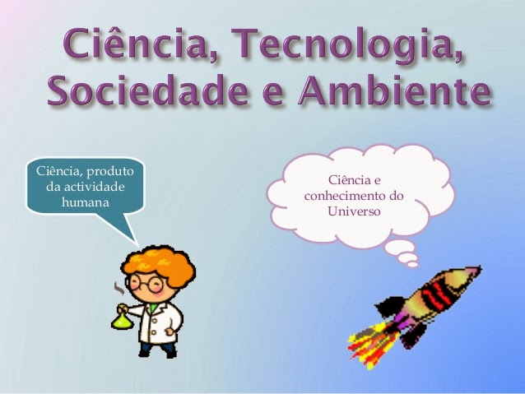

Slide 2
EDUCAÇÃO CTS?
ABORDAGEM CTS?
MOVIMENTO CTS?

Slide 3
SURGIMENTO
A origem desse movimento pode ser explicada pelas consequências
decorrentes do impacto da ciência e da tecnologia na sociedade moderna e, portanto, na vida das pessoas, colocando a necessidade de os alunos adquirirem conhecimentos científicos que os levem a participar como cidadãos na sociedade, de forma ativa e crítica, pela
tomada de decisões.

Slide 4
OBJETIVO DO ENFOQUE CTS
Formação de cidadãos capazes de compreender a relação entre ciência, tecnologia e sociedade e assim ampliar as possibilidades de compreensão e participação efetiva no mundo em que vivem.

Slide 5
QUESTÕES IMPORTANTES
Como são escolhidos os temas das pesquisas científicas?
Para que um cientista faz Ciência?

Slide 6
Foco CTS
MUDANÇA DE VALORES SOBRE CIÊNCIA, TECNOLOGIA e SOCIEDADE – CONTEÚDO ATITUDINAL

Slide 7
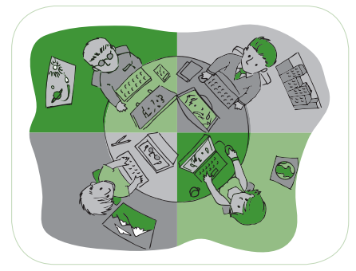
ALFABETIZAÇÃO CIENTÍFICA.
Aquisição de um vocabulário básico de conceitos científicos;
Compreensão da ciência como produção humana;
Compreensão do impacto da ciência e da tecnologia sobre a sociedade e vice-versa.

Slide 8
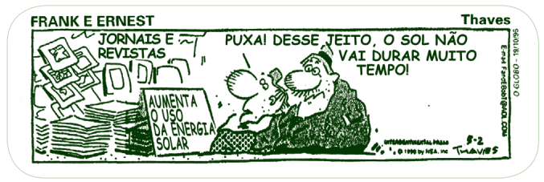
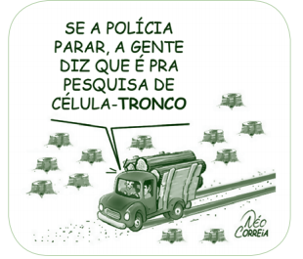

Slide 9
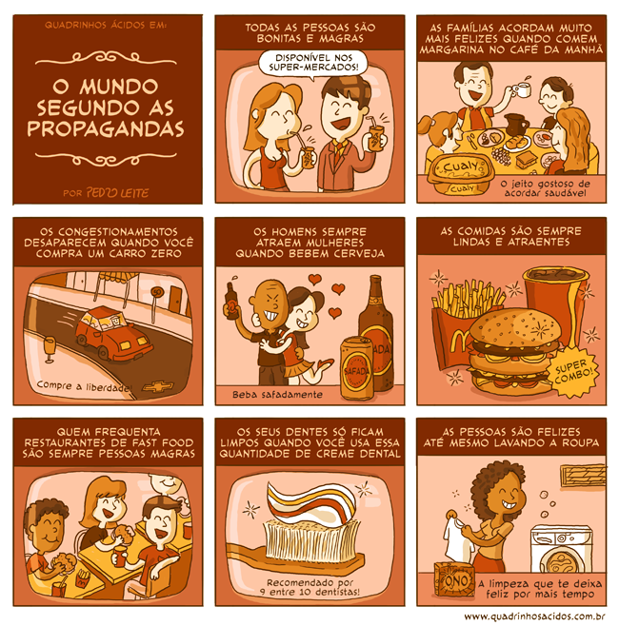

Slide 10
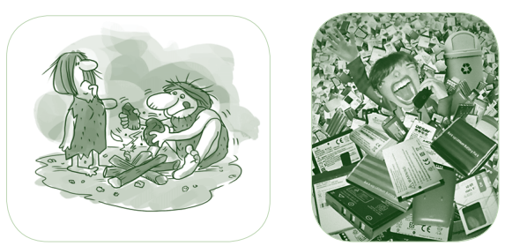
TOMADA DE DECISÕES

Slide 11
MITOS CTS
Superioridade do modelo de decisões tecnocráticas;
Perspectiva salvacionista da C e T;
Determinismo científico e tecnológico;

Slide 12
ASPECTOS IMPORTANTES
A Ciência evoluiu e ainda evolui em paralelo à Tecnologia. O próprio conhecimento científico e a investigação se tornam possíveis devido à existência de técnicas.
A tecnologia está nitidamente mais presente na vida das pessoas.

Slide 13
ASPECTOS IMPORTANTES
CTS pode ser caracterizado como o ensino do conteúdo de ciências no contexto autêntico do seu meio tecnológico e social, no qual os estudantes integram o conhecimento científico com a tecnologia e o mundo social de suas experiências cotidianas.
A proposta curricular de CTS corresponderia a uma integração entre educação científica, tecnológica e social, em que os conteúdos científicos e tecnológicos são estudados juntamente com a discussão de seus aspectos históricos, éticos, políticos e sócio-econômicos

Slide 14
ASPECTOS IMPORTANTES
Não se trata de mostrar as maravilhas da ciência, como a mídia já o faz, mas de disponibilizar as ideias que permitam ao cidadão agir, tomar decisão e compreender o que está em jogo no discurso dos especialistas

Slide 15


TOMADA DE DECISÕES
- Eficiência do produto?
- Aparência
Efeito na saúde?
Impacto ambiental?
- Valor econômico?
Ética da produção?
Ética da comercialização?
Contrabando?
Mão de obra?
- Conheço essas informações?

Slide 16
INTER-RELAÇÕES CTS
Ciência e Tecnologia – compreendidas como domínios distintos que se influenciam mutuamente na construção de conhecimentos, e que tanto promovem modificações nas formas de vida da sociedade, como podem ser influenciadas por esta sociedade através de políticas públicas.

Slide 17
SÍNTESE INTER-RELAÇÕES CTS
ASPECTOS DE CTS | ESCLARECIMENTOS
1- Efeito da Ciência sobre a Tecnologia | A produção de novos conhecimentos tem estimulado mudanças tecnológicas.
2- Efeito da Tecnologia sobre a Sociedade | A tecnologia disponível a um grupo humano influencia sobremaneira o estilo de vida deste grupo.
3- Efeito da Sociedade sobre a Ciência | Por meio de investimentos e outras pressões a sociedade influencia a direção da pesquisa científica.
4- Efeito da Ciência sobre a Sociedade | O desenvolvimento de teorias científicas podem influenciar a maneira como as pessoas pensam sobre si próprias e sobre problemas e soluções.
5- Efeito da Sociedade sobre a Tecnologia | Pressões públicas e privadas podem influenciar a direção em que os problemas são resolvidos e, em consequência, promover mudanças tecnológicas.
6- Efeito da Tecnologia sobre a Ciência | A disponibilidade dos recursos tecnológicos limitará ou ampliará os progressos científicos

Slide 18
REQUISITOS DO ENSINO NA PERSPECTIVA CTS
Trabalhar com temas e assuntos científicos e tecnológicos socialmente relevantes.
Desenvolver o pensamento crítico com os alunos:
  Desmitificar situações que envolvem Ciência e Tecnologia;
  Observar os fatos cotidianos sob diferentes pontos de vista, sem render-se ingenuamente às modas pré-fabricadas de pensamento, aos jargões e chavões de opinião coletiva, aos modismos e ao consumo sem reflexão e crítica.

Slide 19
POSSIBILIDADE DE PASSO A PASSO PARA O ENSINO NA PERSPECTIVA CTS
introdução de um problema social;
(2) análise da tecnologia relacionada ao tema social;
(3) estudo do conteúdo científico definido em função do tema social e da tecnologia introduzida;
(4) estudo da tecnologia correlata em função do conteúdo apresentado;
(5) discussão da questão social original.

Slide 20
HABILIDADES IMPORTANTES PARA UMA EDUCAÇÃO VOLTADA PARA CTS
Investigar;
Refletir;
Criticar.

Slide 21
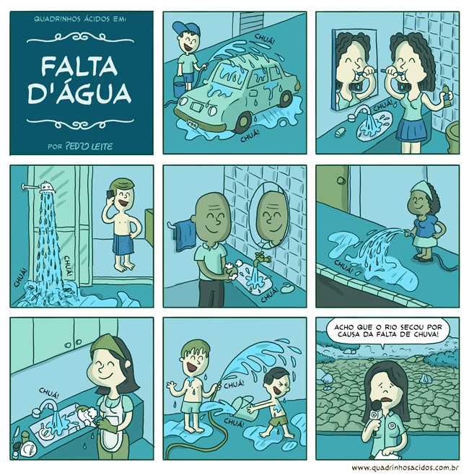

Slide 22
ABORDAGEM CTS NÃO É O MESMO QUE CONTEXTUALIZAÇÃO

Slide 23
POSSÍVEIS TEMAS CTS PARA O ENSINO
exploração mineral e desenvolvimento científico, tecnológico e social;
ocupação humana e poluição ambiental;
o destino do lixo e o impacto sobre o ambiente;
controle de qualidade dos produtos químicos comercializados;
produção de alimentos e a fome;
desenvolvimento da agroindústria e a questão da distribuição da terra do meio rural e monocultura;
o processo de desenvolvimento industrial brasileiro, globalização;
fontes energéticas do Brasil, efeitos ambientais e os seus aspectos políticos;
preservação ambiental, políticas do meio ambiente e desmatamento.

